Slide 1
Проект «Как вырастить растение»
Зубков Саша
1 «Б» класс
МАОУ СОШ №7

Slide 2
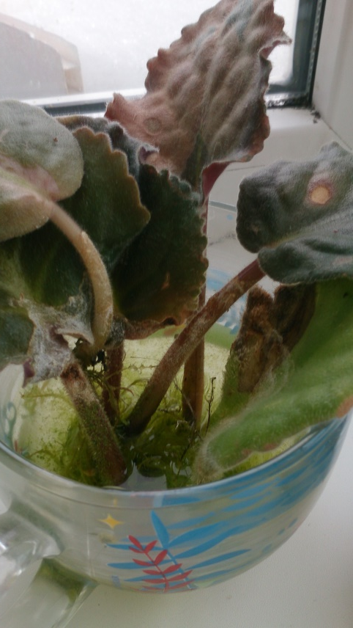
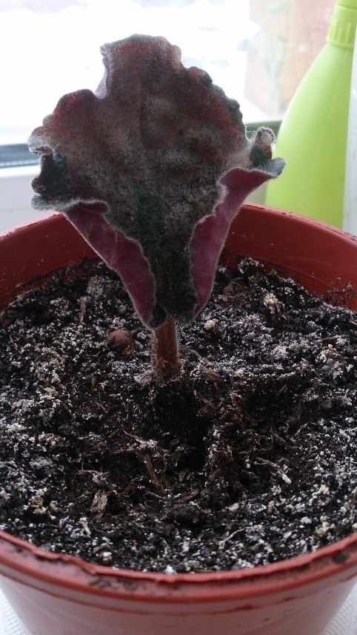
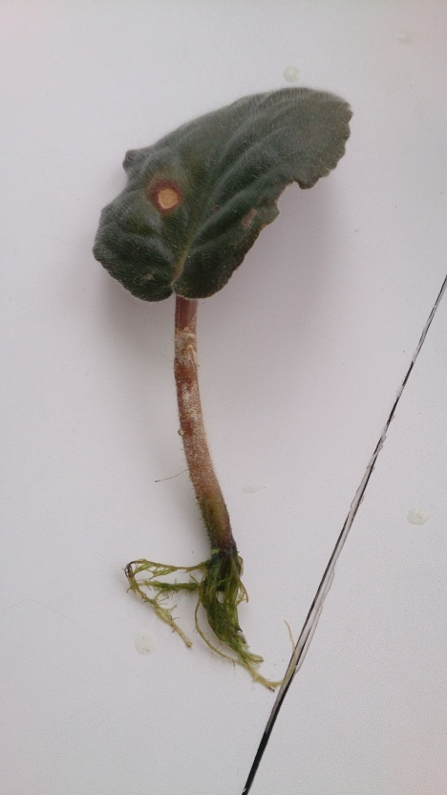
Цель проекта
Узнать как вырастить из листа комнатное растение

Slide 3
Задачи проекта
Познакомится с комнатными растениями
Узнать какие условия требуются для того, чтобы растение росло
Узнать как ухаживать за комнатным растением

Slide 4
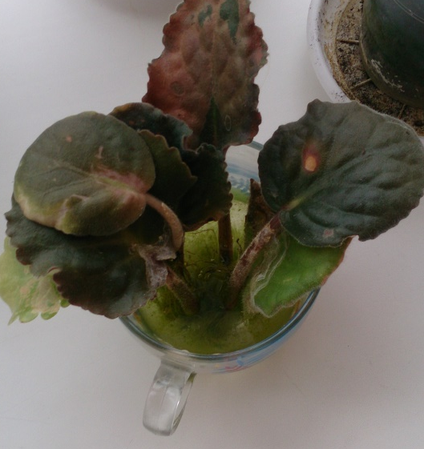
Методика работы
Вырастить у листа корни ( в стакане с водой)

Slide 5
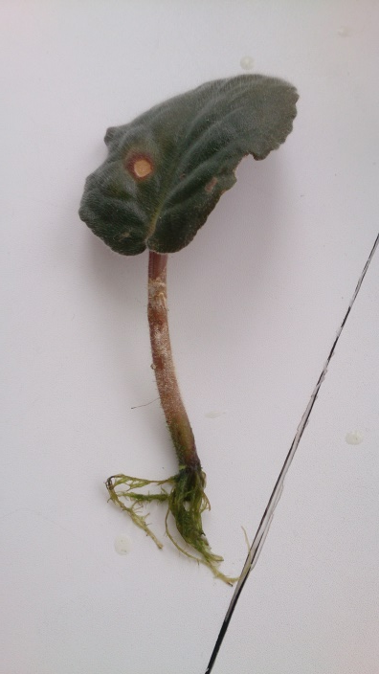
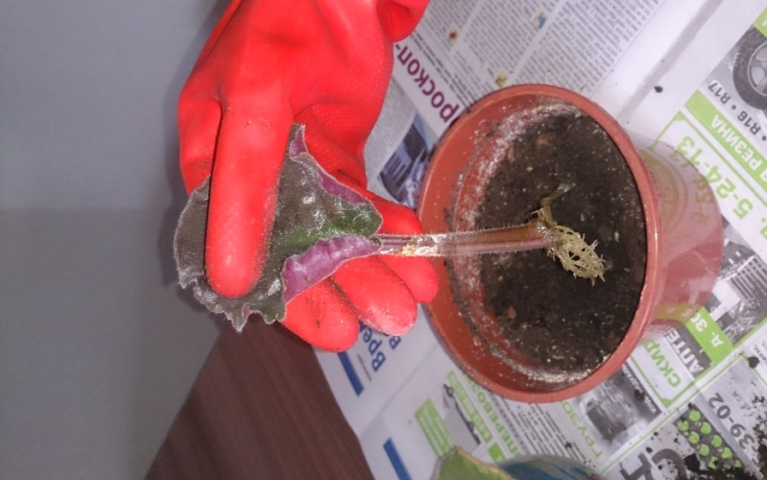
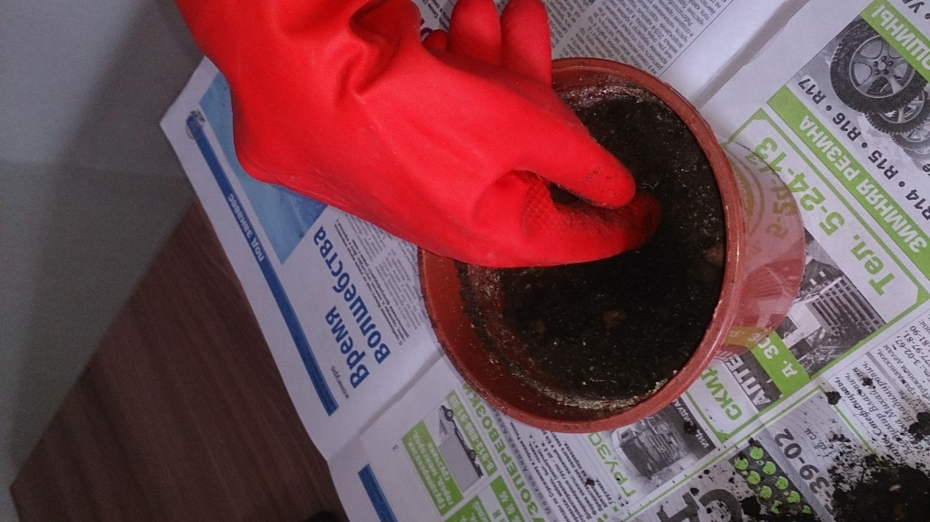
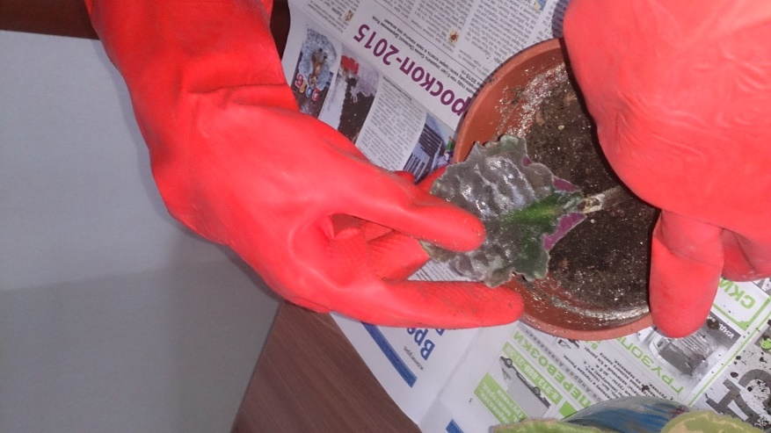
Методика работы
Посадить листик в горшок с землей

Slide 6
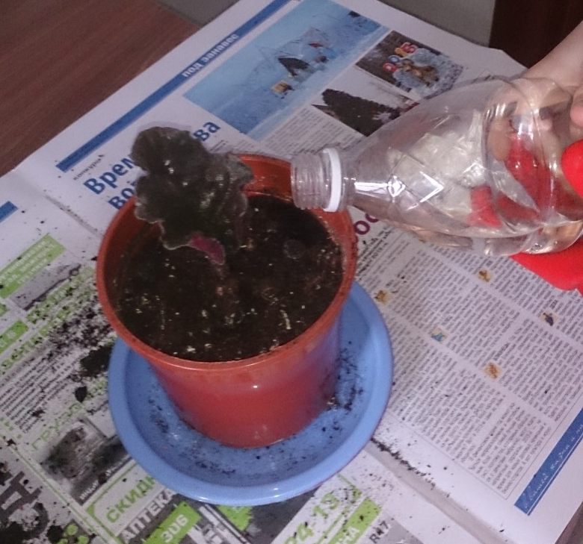
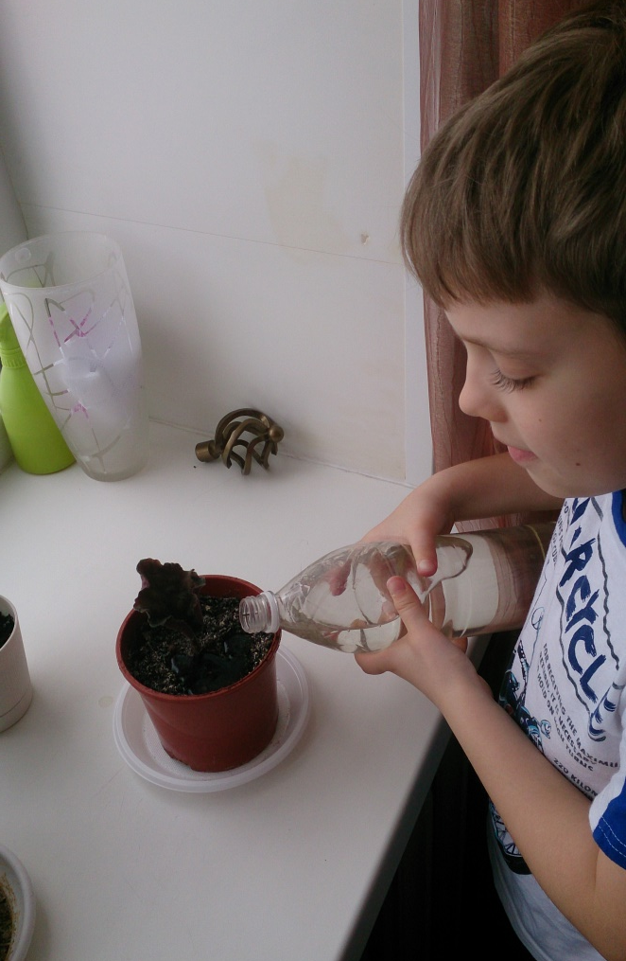
Методика работы
Обеспечить уход за растением (полив, подкормка, температура)

Slide 7
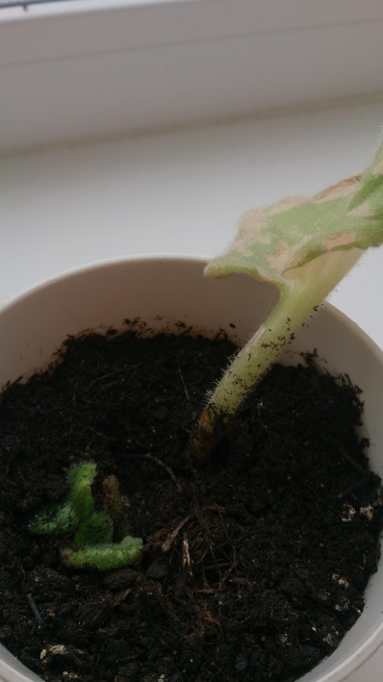
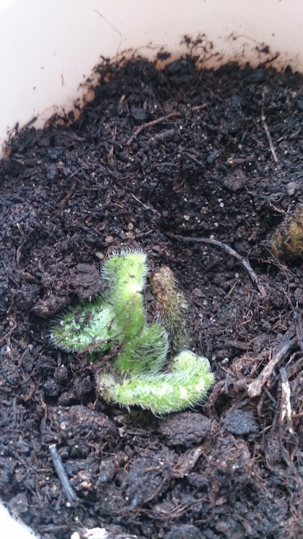
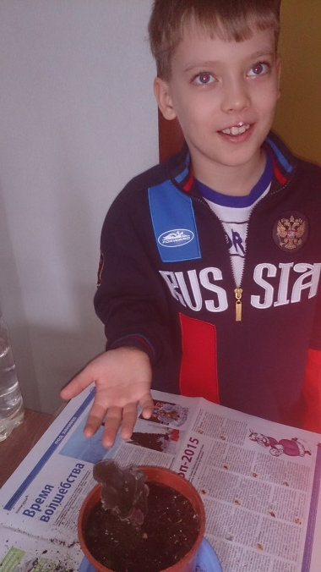
Вывод
Для того, чтобы растение росло необходимо обеспечить условия заботы
Через некоторое время правильного ухода вырастают новые листочки

Slide 8
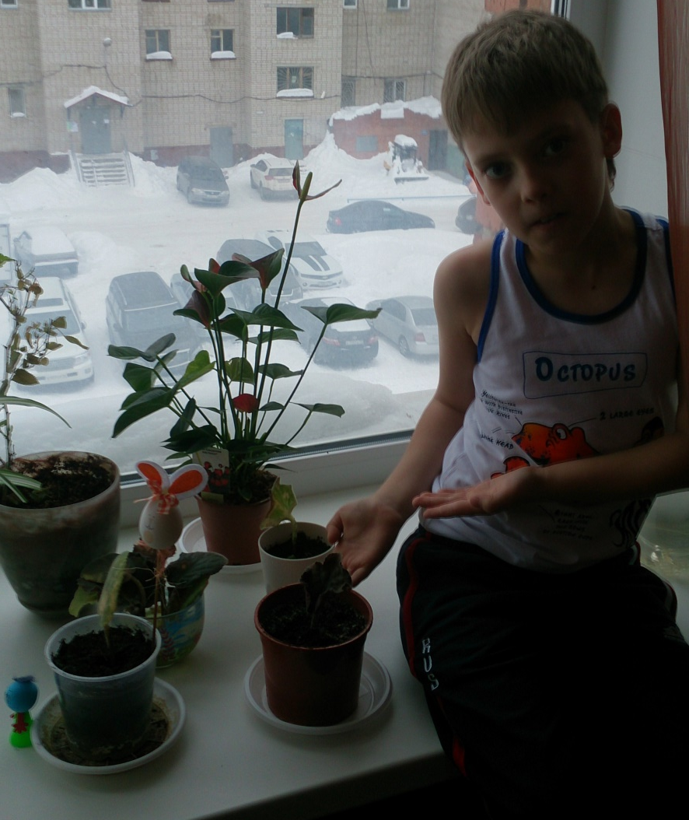
СПАСИБО ЗА ВНИМАНИЕ

